Slide 1
10-Mavzu: “Tsiklonni hisoblash va tanlash”.
Ma`ruzachi: M.Xolmatov

Slide 2
Siklonlar quruq chang ushlagichlar guruhiga kiradi. Aslida “Siklon” yunon so’zidan olingan bo’lib, “aylanma harakat” ma’nosini bildiradi. Siklon 1886 yilda nemis ixtirochisi M.S. Mard tomonidan yaratilgan edi. Siklon changli havoni qatiq chang zarrachalardan markazdan qochma kuchlar ta’sirida tozalaydiga qurilmadir.

Slide 3
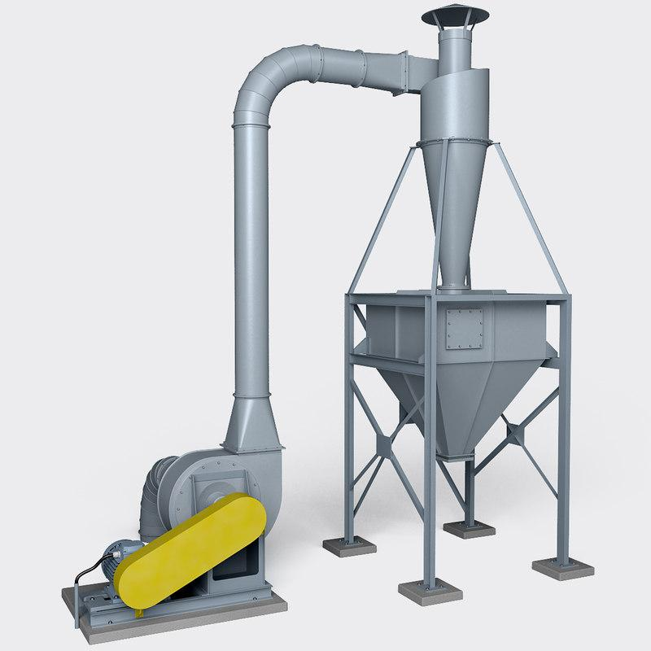

Slide 4
Siklon tsilindrik va konussimon qismlardan iboratdir. (10.1 va 10.2-rasmlar). Cnangli havo siklonga tangensial yo’nalishda 20-25 m/s tezlik bilan kiradi. So’ngra pastga qarab spiralsimon aylanma harakat bilan yo’naladi.
Natijada markazdan qochma kuchlar (G’) hosil bo’ladi:
bu yerda, m – chang zarrachalarning massasi, kg
v – changli hsavo oqimining tezligi, m/s
R – siklonning radiusi, m.

Slide 5
Bu kuchlar ta’sirida changli: havo oqimidagi qattiq chang zarrachalar o’qdan siklonning ichki devori tomon harakatlanadi. Ular devorga urilib, o’z kinetik energiyalarining bir qisminn devorga beradi natijasida tezligi pasayadi va og’irlik kuchlari ta’sirida pastga tushadi. Siklonning pastki konussimon qismida havo oqimi inersiya bilan aylanma spiralsimon harakatini davom etgirib, yuqoriga ko’tariladi. Natijada tozalangan havo markaziy quvur orqali siklondan chiqib ketadi.

Slide 6
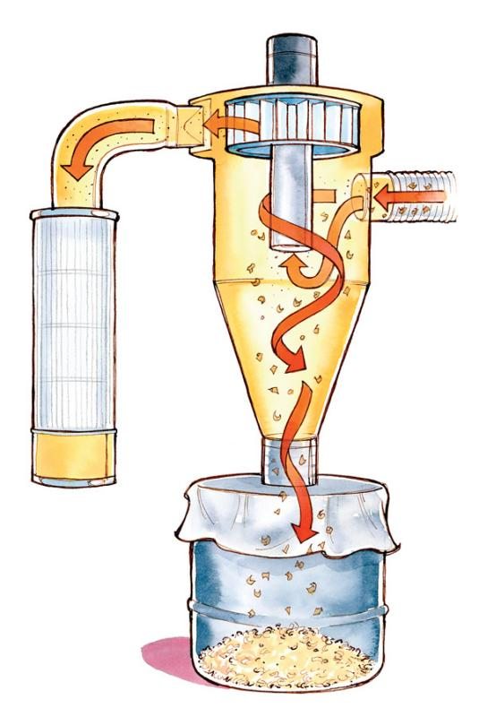

Slide 7
Siklonlar tuzilishiga qarab 2 xil bo’ladi:
1. Silindrli tsiklonlar (1-rasm)
2. Konusli tsiklonlar (2-rasm)

Slide 8
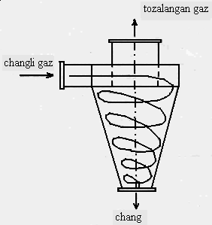
1-rasm

Slide 9
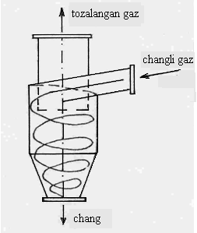
Tsilindrli siklonlar yuqori ish unumdorlikka ega, konusli siklonlar esa yuqori tozalash darajasiga ega.
2-rasm

Slide 10
Siklonlar tarkibida 400 g/m³ gacha kattiq chang zarrachalari tutgan changli havoni tozalash uchun ishlatiladi. Hozirgi paytda ishlab chiqarilayotgan siklonlarning diametri 10 sm dan 2 m gacha yetadi, changli havoni tozalash darajasi esa 30-85% atrofida bo’lishi mumkin. Changli havodagi qattiq zarrachalarning o’lchami kattalashgan sari havoni tozalash darajasi ortib boradi.

Slide 11
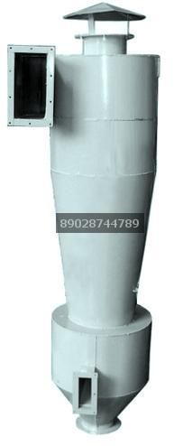
Tsiklon VZP

Slide 12
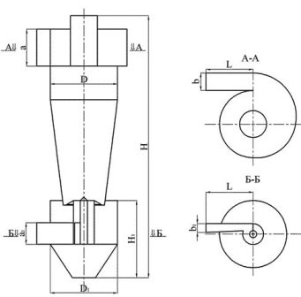
Tsiklon VZP

Slide 13
Masalan, changli havo tarkibidagi qattik, zarrachalarning o’lchami 5 mkm dan kichik bo’lsa, havoni tozalash darajasi 60% dan oshmaydi, o’lchamlari 5-10 mkm li zarrachalar 80%, 20-30 mkm li zarrachalar 90% va zarrachalarning o’lchami 30-40 mkm bo’lsa, havoni tozalash darajasi 95% ni tashkil etishi mumkin.

Slide 14
Kichik diametri siklonlarni, odatda multisiklonlar deb ataladi. Ularning afzalliklari batareyali siklonlarda yaxshi namoyon bo’ladi. Agar siklonning radiusi kichik bo’lsa, uning ish unumdorligi pasayadi . Shuning uchun katta hajmdagi changli havoni tozalash va chang zarrachalarini havo tarkibidan ajratish tezligini oshirish uchun parallel ishlaydigan siklonlardan yoki batareyali siklonlardan qo’llaniladi.

Slide 15
Batareyali siklonlar diametri 10-30 sm bo’lgan bir necha yuz parallel ishlaydigan siklon elementlaridan tarkib topgan bo’ladi. Batareyali siklonlarda 792 dona element bo’lib, ular soatiga 650 ming m³ changli havoni tozalash qobiliyatiga ega.
Sanoatda ko’pincha diametri 1 m bo’lgan siklonlar ishlatiladi. Agar katta hajmdagi changli havoni tozalash zarur bo’lsa, unda siklonlardan yoki batareyali siklonlardan foydalaniladi.

Slide 16
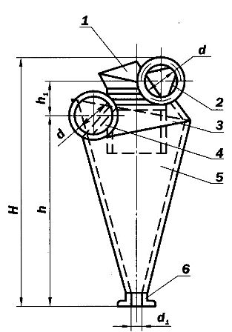
Tsiklon LIOT

Slide 17
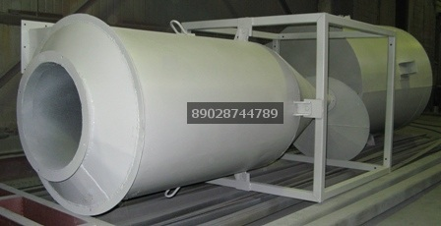
Tsiklon LIOT

Slide 18
Bitta katta siklon o’rniga bir necha kichik diametrli siklonlardan parallel foydalanish bir qator afzalliklarga ega:

Slide 19
1. Parallel ishlaydigan siklonlar bitta umumiy chang yig’uvchi bunkerga, changli havo kiruvchi va toza havo chiquvchi kollektorlarga ega bo’ladi.
2. Parallel ishlaydigan siklonlarda changli havo oqimining tezligi bir xil bo’lsa, unda kichik diametrli siklonlarda kuchli markazdan qochma kuchlar paydo bo’lib, havoni changdan tozalash darajasi yuqori bo’ladi.
3. Katta diametrli siklonlarning balandligi katta bo’lganliga uchun ularni joylashtirish ancha qiyin, kichik diametrli siklonlarni joylashtirish esa ancha oson.

Slide 20
Siklonlarning diametri 400 mm dan 2500 mm gacha, batareyali siklonlarning diametri 400 mm dan 1600 mm gacha va multisiklonlarning diametri esa 160 mm dan 600 mm gacha bo’lishi mumkin.
Siklonlarning asosiy kamchiligi shundan iboratki, ular yordamida o’lchami kichik (<5 mkm dan kichik) qattik chang zarrachalarni atmosfera havosi tarkibidan ajratib olish qiyin. Chang zarrachalarining o’lchamlari kichiklashgan sari, siklon yordamida havoni tozalash darajasi kamayib boradi.

Slide 21
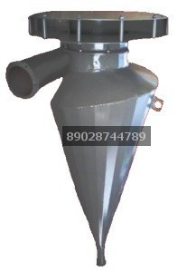
Tsiklon SIOT

Slide 22
Siklonlarning chang cho’ktirshi kameralardan afzalliklari shundan iboratki, ularni yuqori bosim va haroratlarda ishdatish mumkin. Bundan tashqari, changli havo oqimining tezligidan qat’iy nazar, snklonlarda cho’ktirilgan chang zarrachalari qayta harakatlanmaydi, ya’ni ikkilamchi ifloslanish yuz bermaydi. Siklonlar ham chang cho’ktirish kamaeralarga o’xshagan quruq tozalash usuliga mansubdir.

Slide 23
Changlanganlikni o'lchashning gravimetrik (tortma) usiillari
Chang miqdorini aniqlashning eng aniq va ishonchli usuli gravi­metrik (tortma) usul hisoblanadi: havoni yutganda chang muallaq filtrda yoki boshqa separatsiyalaydigan moslamada yig'iladi va so'ngda og'irligi o'lchanadi. Shundan so'ng uni kimyoviy tahlil qilish yoki boshqa maqsadlarda tadqiq etish (granulometriva) mumkin. Agar gap xonalarning kuchli changlangan havosida nisbatan yirik dispers changlarning yuqori kontsentratsiyalarini o'lchash haqida ketsa, qog'oz fjltrlardan foydalanish mumkin. Bunday tahlildan so'ng yonuvchi gazlarni aniqlash talab etilsa, asbest filtrlar qo'llaniladi.

Slide 24
Changning kichik miqdorlarini aniqlashda yumshoq yuzali, yengil, namlikka chidamli membrana filtrlaridan foydalaniladi, ulardagi g'ovaklar o'lchami va efir-selluloza tolalardan tayyorlangan qatlamlarning eni turlichadir. Bunday filtrlar 0,1 mkm dan kichik bo'lgan deyarli barcha chang zarrachalarini tutadi.

Slide 25
Changlarni ajratish yo'llari va miqdorini bilvosita aniqlash usullari
Cho'ktirilgan chang miqdorini gravimetrik emas, balki qandaydir boshqa usulda aniqlash zarurati tug'ilsa, filtrda chang cho'kmasining qorayish darajasini aniqlashning yorug'lik-tcxnik usullaridan foyda­lanish mumkin. Bu usulning afzalligi shundan iboratki, ochiq joylardagi atmosfera havosida chang kontsentratsiyalarini muntazam qayd qilish va shamol yo'nalishini aniqlash mumkin, bu tutun va chang manbalarini aniqlash imkonini beradi.

Slide 26
Bunday prinsipga asoslangan asbobning amal qilishi quyidagicha: changlangan havo muntazam membranali filtrning tasmasi orqali to'planadi. Bunda 24 soatda filtrda 120 mm x 2 mm li chang to'planadi. Chang miqdori Iaboratoriyada qaytarilgan yorug'likda foto­mctrik o'lchanadi va bir vaqtning o'zida natijalar qayd etib boriladi. Bundan tashqari, mikroskopda chang zarrachalarining o'lchami, ularning soni va hokazolar o'lchanishi mumkin. Shuningdek, chang kontsentratsiyasini o'lchash bilan parallel tarzda havoning gazsimon ifloslovchilari, masalan, oltingugurt dioksidining muntazam kolori­metrik tahlilini ham olib borish ko'zda tutilgan.

Slide 27
Tutunli mash'alada qurumning taxminiy miqdorini uning qorayishi darajasi bo'yicha o'lchash Ringelman shkalalari yordamida amalga oshiriladi. Ular sim setkali panjaradan iborat bo'lib, sim qalinligi bosqichma-bosqich kattalashib boradi. (2.1-rasm) Shkalalar Ringelman tomonidan 1 dan 4 gacha raqam bilan belgilangan bo'lib, ular yuzaning 20, 40, 60 va 80% i qorayishi (yoki yoritilganligi) ga to'g'ri keladi. Panjara kuzatuvchidan shunday masofada o'rnatiladiki, unga silliq kulrang yuza (alohida liniyalarsiz) bo'lib ko'rinishi kerak, kulrang ton yorug' osmon fonida tutunli mash'ala rangi bilan solishtiriladi.

Slide 28
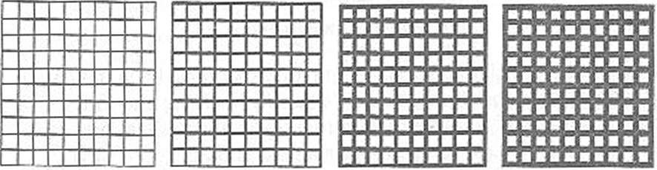
1-rasm. Ringelman shkalalari.

Slide 29
Olingan bilim va ko’nikmalarni mustahkamlash uchun savollar.
Siklonlar tuzilishini aytib bering.
Tsilindrli siklonlarni qanday hususiyati bor?
konusli siklonlarni qanday hususiyati bor?
Multisiklonlar deb nimaga aytiladi?
Bir necha kichik diametrli siklonlardan parallel foydalanish qanday afzalliklarga ega?
Havoifloslanishininggigiyenikjiliatlariqanday?
Kimyoviymoddaningxo'jalik-ichimlikvamadaniy-maishiy suv obyektlari suvidagi ruxsat etilgan kontsentratsiyasi qaysi usulda ishlab chiqiladi?
Gigiyenik (tibbiy) normativlardantashqari 3 ta ekologik normativlarin iayting.
Havo tarkibini tahlil qilish usuli qanday?

Slide 30
Foydalanilgan adabiyotlar ro`yxati
1. A.Sherov, V.Rzaeyeva. Oʹzbekiston Respublikasi Ekologiya va atrof-muhitni muhofaza qilish davlat qoʹmitasi Axborot xizmati. Tabiiy resurslarni oqilona boshqarish – atrof-muhit muhofazasining ustivor yoʹnalishlishi. Ekologiya xabarnomasi.
№ 6/2017/iyun.

Slide 31
E`tiboringiz uchun raxmat!!!

